Slide 1
Actividad sobre reacciones químicas a partir de un error en Star Wars
Antonio José Cabello Gámez
María del Mar Fernández Martín

Slide 2
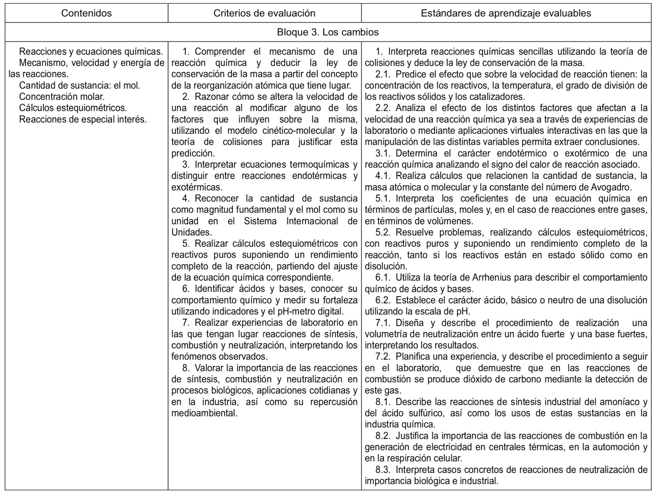
Curriculum 4º ESO
Notes:
Siguiendo el Real Decreto 1105/2014, de 26 de diciembre, por el que se establece el currículo básico de la Educación Secundaria Obligatoria y del Bachillerato, proponemos esta actividad para la asignatura de 4º de ESO. Con ella se pretende enseñar algunos contenidos del bloque 3: Los cambios, en concreto las principales características de las reacciones de combustión, así como realizar experiencias donde tengan lugar este tipo de reacciones.

Slide 3
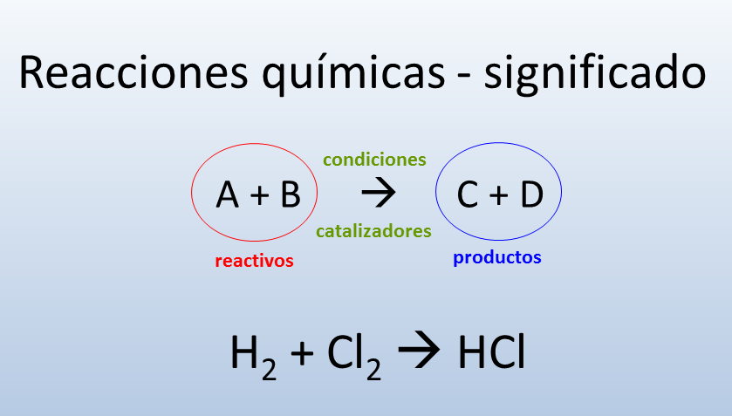
Notes:
En un proceso químico (o reacción química) se produce una profunda alteración de la materia. Se parte de unas sustancias (reactivos) y lo que se obtiene (productos) son unas sustancias completamente diferentes a las de partida. Generalmente los reactivos desaparecen y se obtienen los productos de la reacción. Para representar abreviadamente las reacciones químicas se utilizan las ecuaciones químicas. En una ecuación química se escriben las fórmulas de los reactivos a la izquierda y las de los productos a la derecha separados por una flecha.
Para que se verifique una reacción química ha de producirse:
Una ruptura de los enlaces en los reactivos, lo que generalmente implica aportar energía.
Un reagrupamiento de los átomos de forma distinta.
Una formación de nuevos enlaces para formarse los productos, lo que generalmente implica un desprendimiento de energía.

Slide 4
¿Qué tipo de reacción química podemos ver en el siguiente vídeo?
¿Qué error podemos observar?

Slide 5
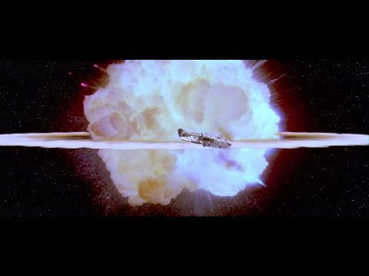
Escena de una explosión en el espacio que se puede ver en Star Wars
En: https://youtu.be/xUjrqFVBgc8

Slide 6
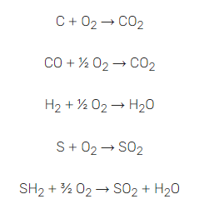
Reacción de combustión
Notes:
La reacción de combustión se basa en la reacción química exotérmica de una sustancia o mezcla de sustancias llamada combustible con el oxígeno. Es característica de esta reacción la formación de una llama, que es la masa gaseosa incandescente que emite luz y calor, que está en contacto con la sustancia combustible.
La reacción de combustión puede llevarse a cabo directamente con el oxigeno o bien con una mezcla de sustancias que contengan oxígeno, llamada comburente, siendo el aire atmosférico el comburente mas habitual.
La reacción del combustible con el oxígeno origina sustancias gaseosas entre las cuales las más comunes son CO₂ y H₂O. Se denominan en forma genérica productos, humos o gases de combustión. Es importante destacar que el combustible solo reacciona con el oxígeno y no con el nitrógeno, el otro componente del aire. Por lo tanto el nitrógeno del aire pasará íntegramente a los productos de combustión sin reaccionar.
Las reacciones químicas que se utilizan en el estudio de las combustiones técnicas tanto si se emplea aire u oxigeno, son muy sencillas y las principales son las que aparece en la diapositiva. Como podemos observar en todas estas reacciones se necesita oxígeno.

Slide 7
Planteamiento de la hipótesis o error y diseño de un experimento para demostrar dicho error.

Slide 8
Error
Para que una nave explote y se incendie se necesita oxígeno. Pero en el espacio solo hay oxígeno dentro de la propia nave que, en caso de incendio, daría posiblemente para una llamita de nada y no para la gran explosión que vemos en la película..
Además, en el espacio no hay aire, por lo que tampoco hay sonido.

Slide 9
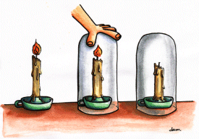
Experimento
Notes:
El experimento que seguimos para que los alumnos puedan experimentar con este tipo de reacciones es muy sencillo; cogemos dos velas y encendemos ambas velas, una la tapamos con un bote de cristal y otra la dejamos fuera. De esta manera a los pocos minutos observaremos como la vela que está fuera del tarro de cristal sigue encendida pero la de dentro del tarro se ha apagado y esto es por que se ha consumido el oxígeno que había dentro del tarro y ya no se puede seguir realizando la reacción de combustión.

